Slide 1
ТЕОРИЯ АВТОМАТОВ
Мельцов Василий Юрьевич
ИВТб – 2 курс

Slide 2
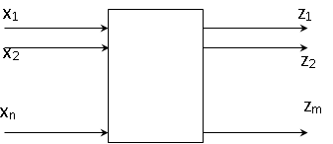
Метод «чёрного ящика»
Любую систему (любой автомат) можно представить в виде многополюсного «черного ящика»:
Автомат имеет следующие составляющие:
Входные переменные, которые представляют собой воздействия, генерируемые извне и влияющие на поведение исследуемой системы.
Выходные переменные, называемые реакцией системы, представляющие собой величины, характеризующие поведение данной системы.

Slide 3
Три типа автоматов
Автоматы без памяти.
Набор выходных сигналов, вырабатываемых в момент времени (t+Δt) зависит только от набора входных сигналов, поданных в момент времени t, и не зависит от сигналов, поступивших на входы автомата в предшествующее время.
Интервал Δt – время реакции автомата.
Автоматы с памятью.
Набор выходных сигналов, вырабатываемый в некоторый дискретный момент времени зависит не только от сигналов, поданных в тот же момент времени, но и от сигналов, поступивших ранее. Есть – ВНУТРЕННЕЕ состояние автомата.
От внутреннего состояния и входного сигнала ЗАВИСИТ какая будет реакция автомата и в какое состояние он перейдёт!
- Конечные автоматы.
- Детерминированные и недетерминированные автоматы.
- Синхронные и асинхронные автоматы.
Машины Тьюринга.
Неограниченная внешняя память.

Slide 4
Дискретизация сигналов
Предполагается, что любая система, представимая основной моделью, управляется некоторым синхронизирующим источником.
Все переменные системы изменяются в определенные дискретные моменты времени, в которые подается синхронизирующий сигнал.
Эти моменты времени называются тактами.
С учётом этого, системы бывают:
Синхронные
Асинхронные

Slide 5
Синхронные и Асинхронные автоматы

Slide 6
Синхронные автоматы
Синхронный автомат характеризуется тем, что имеет тактовый генератор, и входные сигналы могут воздействовать на автомат только при наличии тактового сигнала (Т – длительность такта).
Для синхронных автоматов характерно следующее:
Время Т – строго фиксировано и определяется характеристиками тактового генератора (ТГ), т.е. Т=const.
Входной сигнал воздействует на автомат в строго фиксированные моменты времени (когда Т=1).

Slide 7

Синхронные автоматы
Автомат может воспринимать новое состояние входа, лишь после того, как он перешел в определенное внутреннее состояние.
Следовательно, частота тактового генератора выбирается такой, чтобы до появления следующего импульса автомат успел перейти в это новое внутреннее состояние:
В теории - Изменение внутреннего состояния автомата осуществляется в моменты времени, когда нет воздействия входных сигналов (в теории - считается, что переход из одного состояния в другое происходит мгновенно).

Slide 8
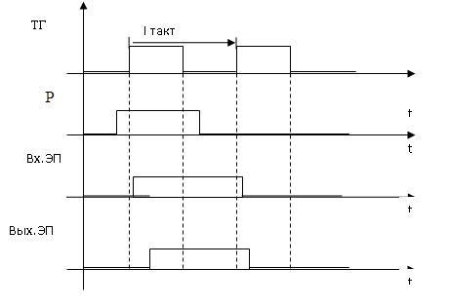
Синхронные автоматы

Slide 9
Асинхронные автоматы
Для асинхронного автомата характерно следующее:
Длительность интервалов Т является величиной переменной и определяется изменением состояния входов автомата.
Переход в новое внутреннее состояние должен завершится при неизменном состоянии входа.

Slide 10
Асинхронные автоматы
В асинхронных автоматах длительность интервала Т ,в течение которого остаются неизменными входные сигналы, является величиной переменной и определяется только моментами изменения состояний входов.
Каким бы продолжительным не был интервал времени, в течение которого остается неизменным состояние входа, он будет восприниматься автоматом как один и тот же интервал T (такт).
Следовательно, двум последовательным интервалам T_{i} и T_{i+1} всегда должны соответствовать различные состояния входа.

Slide 11
Асинхронные автоматы
Р
t
Вх ЭП
t
Вых ЭП
t

